Slide 1




Міжнародний досвід вдосконалення механізму сплати туристичного збору
(на прикладі Болгарії)

Slide 2
Закон о туризме
Этот закон регулирует общественные отношения, связанные с:
управление, регулирование и контроль туристической деятельности, услуг и объектов;
туристическое зонирование страны, туристические регионы, создание, структура, организация и деятельность организаций по их управлению;
полномочия государственных органов, территориальных органов исполнительной власти, организаций по управлению туристскими регионами и туристских ассоциаций по формированию и реализации политики устойчивого развития туризма.

Slide 3
Закон о туризме - местный уровень
Муниципальный совет определяет политику развития туризма на территории муниципального образования, включая в Программу реализации Муниципального плана развития - отдельный раздел, содержащий муниципальную программу развития туризма.
Мэр муниципалитета:
разрабатывает Программу;
создает Консультативный совет и руководит им;
создает Муниципальную экспертную комиссию по категоризации туристических объектов, которая определяет категорию туристических объектов;
создает и ведет муниципальный реестр категоризированных туристических объектов на территории муниципалитета;
предлагает муниципальному совету определить размер туристического налога после письменного заключения Консультативного совета.

Slide 4
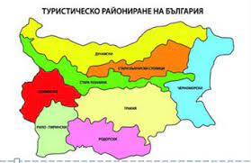
Закон о туризме - Туристическое зонирование

Slide 5
Закон о туризме - цели Закона
Цели закона заключаются в следующем:
обеспечить условия для устойчивого развития туризма и конкурентоспособного национального туристского продукта;
создать условия для развития морского и горнолыжного туризма, а также специализированных видов туризма - культурного, оздоровительного (санаторно-курортного, лечебного), горного, сельского, винного, эко, конгрессного, детско-юношеского, приключенческого, спортивного, охота, гольф и другой туризм;
введены единые критерии осуществления туристической деятельности и оказания туристических услуг.

Slide 6
Закон о туризме – Туристическая деятельность
туроператорская и туристическая деятельность;
гостиничный бизнес;
ресторанный бизнес;
предоставление тематически ориентированных дополнительных туристических услуг в области морских, зимних (лыжных), культурных, кулинарных, оздоровительных (бальнео, спа, велнес, лечебных), горных, сельских, винных, экологических, конгрессных, детских и молодежных, приключенческих, спортивный, охотничий, гольф и другие виды туризма.

Slide 7
Закон о туризме - Туристические объекты
Туристические объекты:
Места для размещения:
    класс А - отели, мотели, жилые туристические комплексы, дачные поселки, туристические поселки и виллы;
    класс Б - семейные отели, хостелы, пансионаты, базы отдыха, гостевые дома, бунгало и кемпинги;
    класс B - гостевые комнаты и гостевые апартаменты;
Заведения общепита и развлечений; Горнолыжные трассы, Бальнеологические центры, Курорты, Пляжи, Туристические информационные центры; Музеи, Художественные галереи; Конные базы, Аквапарки, Поля для гольфа; Охотничьи хозяйства, Винодельни, Пещеры и т.д.

Slide 8
Туристический налог
В 2011 году был введен туристический налог, который заменил туристический сбор, уплачиваемый до сих пор.
Режим налогообложения туристическим налогом регулируется Законом о местных налогах и сборах.
Объект налогообложения - туристический налог взимается с ночевки.
„Ночевка“ - это ночи в местах проживания по смыслу Закона о туризме.
„ Места размещения“ - это соответствующие туристические объекты в соответствии с Законом о туризме.

Slide 9
Туристический налог - Размер
Размер налога определяется Постановлением муниципального совета в диапазоне от 0,20 лв. (10 евроцентов) до 3,00 лв. (1,5 евро) за каждую ночь в зависимости от населенных пунктов в муниципалитете и категории (регистрации) мест размещения в соответствии с Законом о туризме.

Slide 10
Туристический налог - Уплата
Уплата налога
Вычисленний туристический налог за календарный месяц уплачивается налогоплательщиками до 15 числа месяца, следующего за месяцем, в котором предоставляются ночевки.
Налог уплачивается в бюджет муниципалитета в зависимости от местонахождения места размещения.

Slide 11
Туристический налог - Администрация
Муниципальная налоговая администрация
Установление и взимание туристического налога осуществляется сотрудниками муниципальной администрации в порядке Налогово-страхового процессуального кодекса.

Slide 12
Туристический налог - Декларация
Декларация о налогообложении туристическим налогом подается по каждому туристическому объекту - месту проживания в понимании Закона о туризме в муниципалитете по месту его нахождения до 31 января года, следующего за годом, к которому он относится.
Декларацию подает налогоплательщик, а именно лицо, предлагающее размещение на туристическом объекте - собственник, арендатор, лицо, управляющее объектом на другом законном основании. В случае смены лица, управляющего участком в течение года, каждое из лиц подает декларацию за период, в течение которого он был налогоплательщиком.

Slide 13
Туристический налог - Расчет
Размер налога, подлежащего уплате за календарный месяц, определяет сотрудник муниципальной администрации на основании данных Единой туристической информационной системы Министерства туризма.

Slide 14
Туристический налог - Расходы
Поступления от туристического налога расходуются на:
строительство и обслуживание инфраструктуры, обслуживающей туризм;
строительство и эксплуатация муниципальных туристических информационных центров;
организация мероприятий местного и государственного значения;
исследования, анализы и прогнозы развития туризма в муниципалитете;
реклама туристического продукта муниципального образования, в том числе участие в туристических ярмарках и выставках;
взаимодействие и членство муниципалитета в туристических ассоциациях.

Slide 15
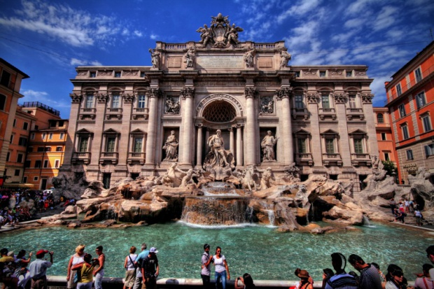
Около 13 миллионов посетителей Рима проводят год в нелицензированных местах, где они не платят туристический налог. Таким образом, туристы наносят ущерб муниципальной казне более чем на 30 миллионов евро в год. Об этом свидетельствует исследование римского отделения Федерации отельеров Италии.

Slide 16
Единая туристическая информационная система (ЕТИС)
Единая туристическая информационная система (ЕТИС), разработанная и внедренная Министерством туризма, действует с 1 октября 2019 года.
Все владельцы места размещения предоставляют информацию своим гостям в режиме реального времени. Министерство туризма, Министерство внутренних дел, Национальное агентство по доходам, муниципалитеты и НСИ имеют доступ к системе в любое время.
Лица, работающие в местах размещения, включаються в системе со своими профилями и предоставляют необходимые данные.

Slide 17
Размещение через онлайн-платформы
После 2019 года были внесены поправки в Закон о туризме.
Владельцы гостевых комнат и квартир, которые сдаются в аренду на короткий срок через такие онлайн-платформы, как AirBnB, Booking, Expedia и т.д., обязаны платить туристический налог.
Сумма налога, который владельцы квартир и комнат для краткосрочной аренды обязаны взимать и, соответственно, уплачивать в муниципалитетах, равна туристическому налогу, причитающемуся гостиницам с однозвездочной категорией.

Slide 18
Туристические услуги и туристический продукт
«Основные туристические услуги» - это проживание, питание и транспорт.
«Дополнительные туристические услуги» - это услуги, связанные с путешествиями, развлечениями, организацией конференций, оздоровительными, спа- услугами, арендой пляжного оборудования, лыжного снаряжения, транспортных средств, судов и прочего, потребляемого туристами.
«Туристический продукт» - это совокупность конкретных видов экономической деятельности, природных и антропогенных условий и ресурсов на определенной территории, предлагаемых и потребляемых туристом.

Slide 19
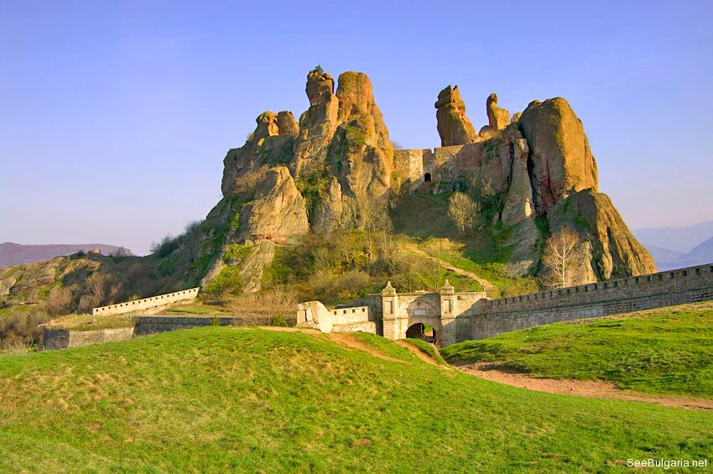
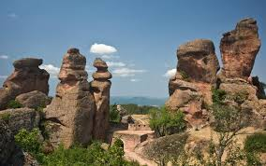
Белоградчикские скалы
Уникальный природный феномен «Белоградчикские скалы» представляет собой большой комплекс каменных изваяний протяженностью почти 30 км и шириной 6-7 км. Район Белоградчика утверждается как привлекательное для туризма место. Город был избран как лучшая туристическая дестинация, благодаря своему богатому фракийскому наследию и поразительной природе.

Slide 20
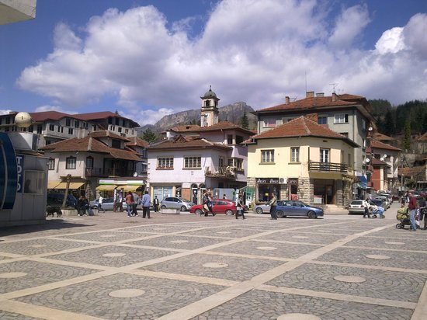
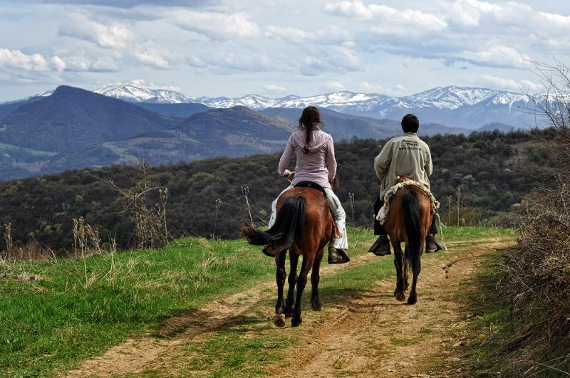
Муниципалитет Тетевен
Город Тетевен расположен по обоим брегам реки Бели Вит у подножия Тетевенского Балкана (Балканская горная цепь).

Slide 21
Тетевен - Туристические продукты
Чтобы туристическое направление было привлекательным, оно должно, помимо красивой природы, исторических и культурных достопримечательностей и хорошего обслуживания, также предлагать туристические достопримечательности.
В муниципалитете Тетевен туристы могут поймать форель в красивом пруду, поучаствовать в варке бренди в котле и дегустации, присоединиться к фото-сафари на джипах, воспользоваться возможностями для верховой езды, взять напрокат велосипеды, посетить Этнографический музей, клеточная школа, Экологический парк приключений «Адреналин», чтобы сходить на пляж у реки Бели Вит, поиграть в пейнтбол. «Царичина» и другие.

Slide 22
Деветашко плато - Ассоциация
Ассоциация сельского туризма «Плато Деветашко» - деятельность началась в 2008 году, за восемь лет количество туристов, покупающих билеты на экотропу по плато, увеличилось в 12 раз.
Объединены десять деревень из трех муниципалитетов, двух округов и двух европейских регионов планирования.
Они вкладывают весь свой доход в поддержание инфраструктуры и развитие своих туристических продуктов. В этих деревнях растет интерес к покупке домов, а также к появлению множества новых гостевых домов, которые дают местным общинам возможность со временем развиваться.

Slide 23
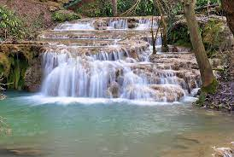
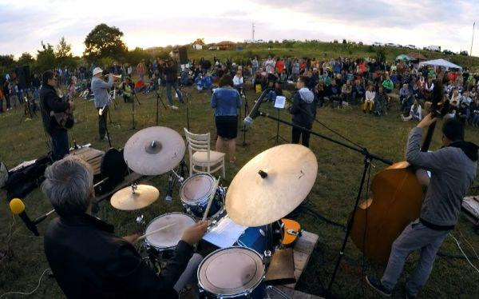
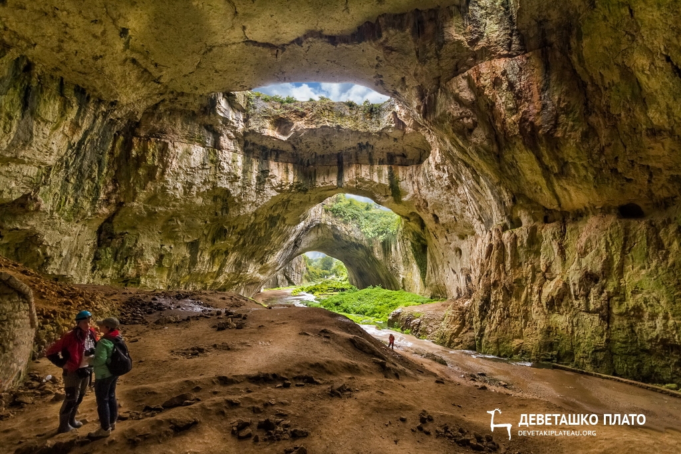
Спасибо за внимание!
Ваши вопросы?

